Slide 1
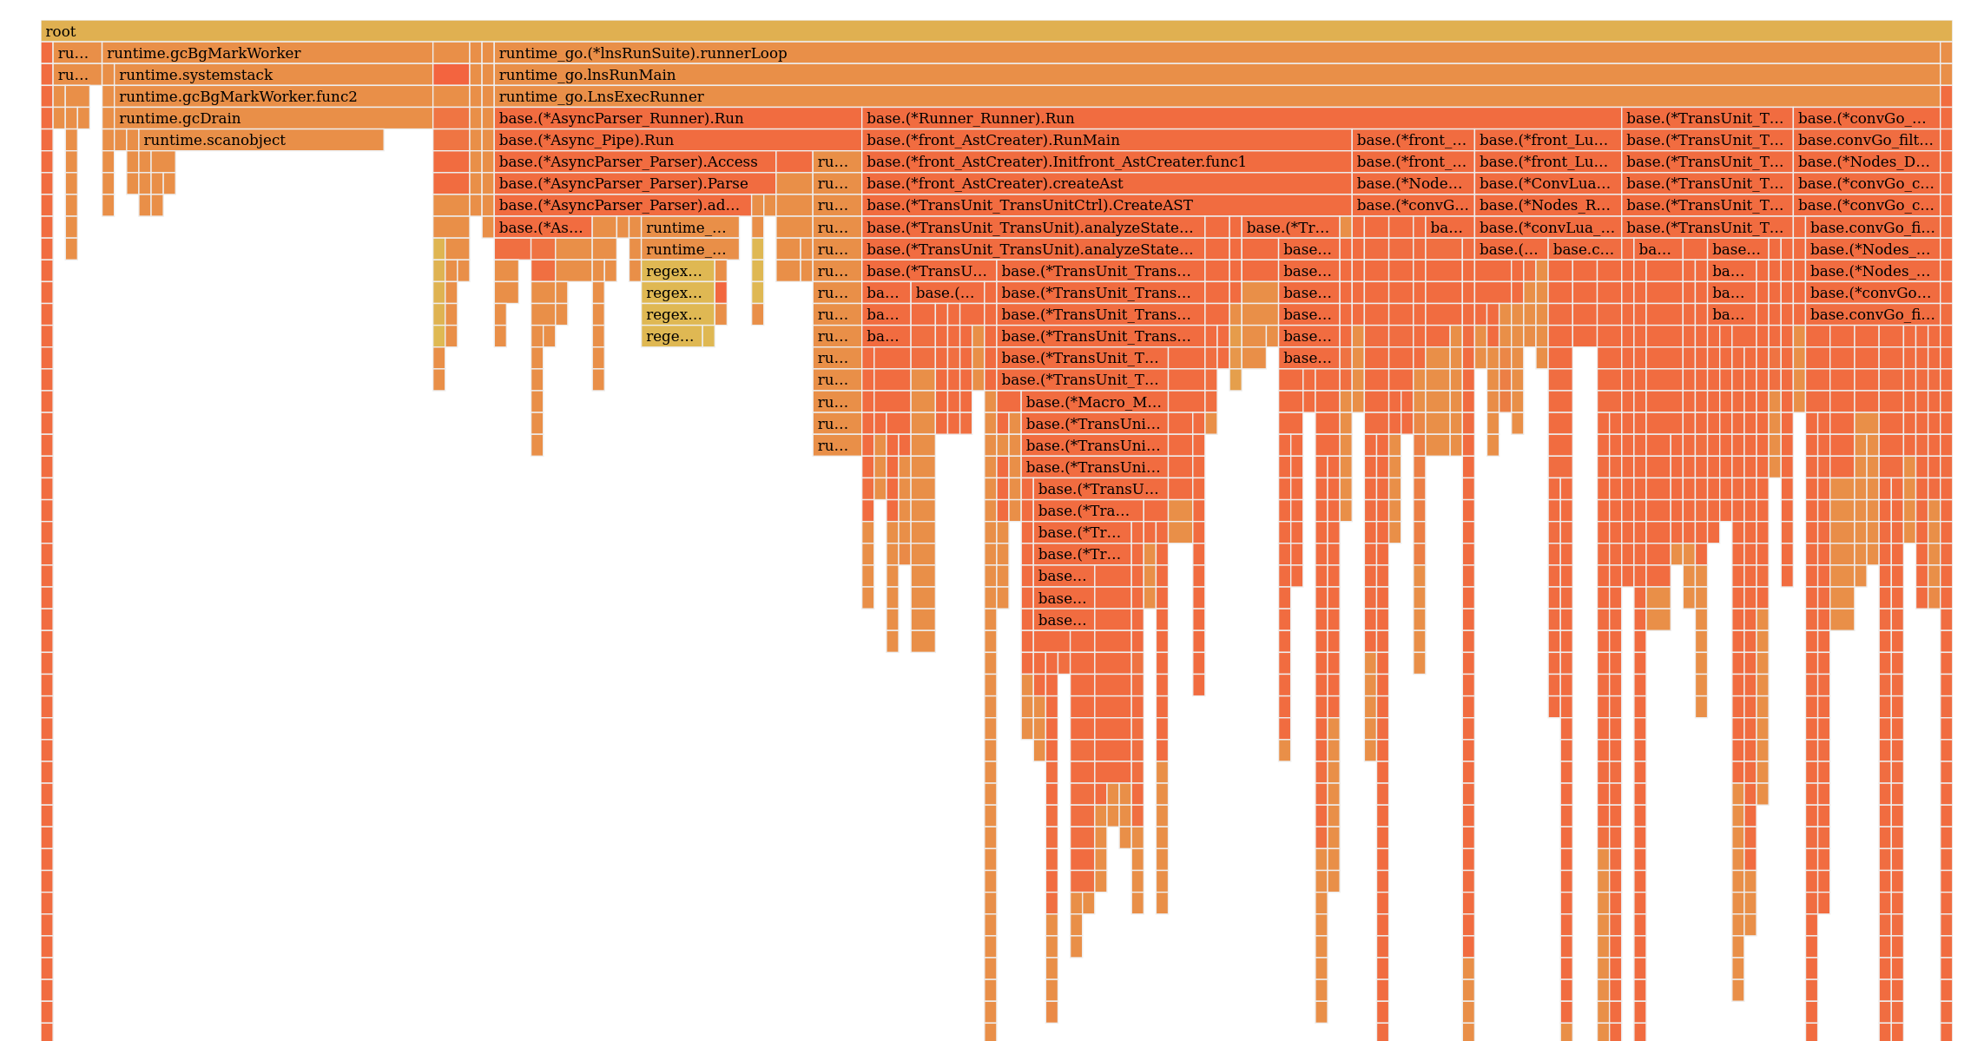
Go へ変換
Ast解析(inner)
Go runtime
Parser
Ast解析(Meta)
Lua へ変換
Go へ変換
Go版 LuneScript トランスコンパイラの go profile Flame Graph

